Slide 1

Machine Learning per la Mobilità Elettrica: Stima dell'Autonomia delle Batterie
Margi Antonio– Matr. 0512116137
Gragnaniello Francesco- Matr. 0512116465

Slide 2
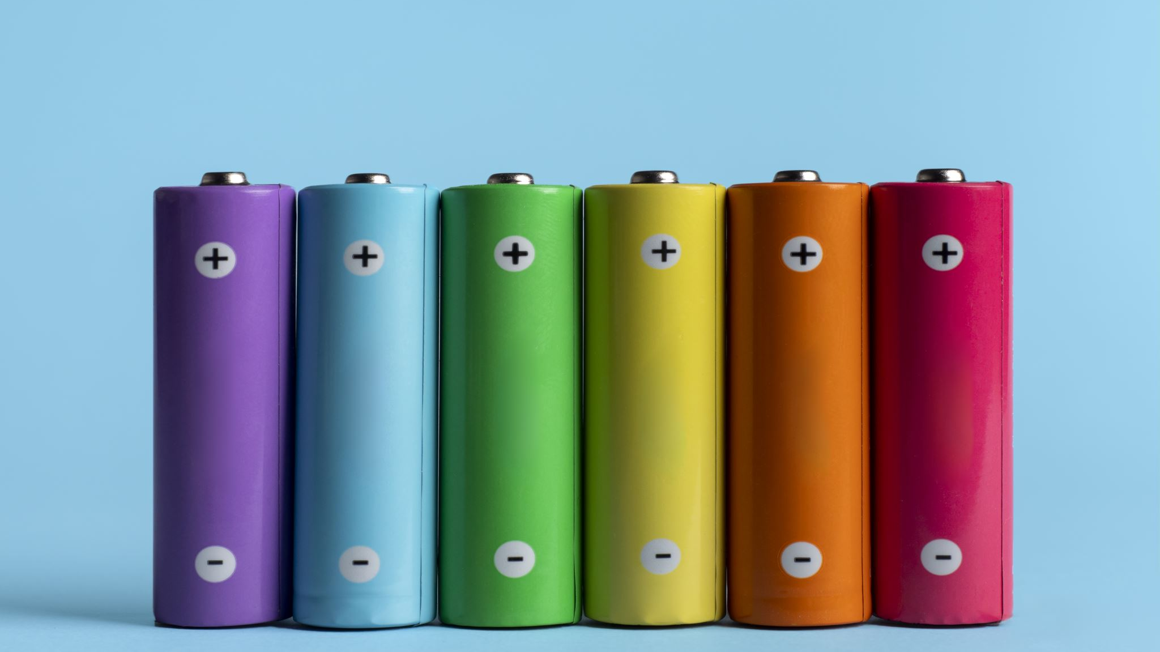
1DENTIFICAZIONE DEL PROBLEMA
La previsione dell'autonomia dei veicoli elettrici è un tema di grande interesse nel settore automobilistico e della mobilità sostenibile. Conoscere in anticipo l'autonomia stimata di un veicolo in base a caratteristiche come l'anno di produzione, il tipo di batteria e il consumo energetico può essere utile sia per i produttori di auto elettriche che per i consumatori.
L'obiettivo di questo progetto è sviluppare un modello di Machine Learning per stimare l'autonomia dei veicoli elettrici utilizzando un dataset opportunamente preprocessato.
Decision Tree;
Random Forest;

Slide 3

CONTESTUALIZZAZIONE DELL’IMPORTANZA
Avere un sistema basato su Machine Learning per la previsione dell'autonomia delle batterie è fondamentale per:
Ottimizzare la gestione della ricarica e ridurre l'ansia da autonomia.
Supportare produttori e acquirenti nella scelta del veicolo più adatto alle proprie esigenze.
Favorire lo sviluppo di infrastrutture di ricarica più efficienti.

Slide 4
DESCRIZIONE DEL DATASET
Abbiamo utilizzato il dataset "Electric Vehicle Dataset" disponibile su Kaggle (https://www.kaggle.com/datasets/yxshee/electric-vehicle-dataset). Questo dataset contiene diverse caratteristiche dei veicoli elettrici, tra cui:
Marca e modello
Anno di produzione
Tipo di veicolo elettrico
Autonomia (variabile target)
Prezzo base
Utility elettrica
Il dataset è stato pulito e preprocessato per eliminare dati mancanti e convertire variabili categoriche in numeriche.

Slide 5
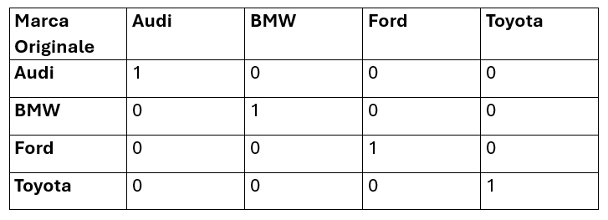
PREPOCCESSING DEI DATI
Dopo aver esaminato il dataset Electric Vehicle sono state eseguite le seguenti operazioni:
Gestione dei valori mancanti: eliminazione delle righe con valori mancanti;
Encoding delle variabili categoriche: trasformazioni delle variabili in formato numerico in modo tale da far lavorare in modo corretto i modelli. Un esempio e la tabella «Marca» che può assumere vari nomi;
Split del dataset: divisione del dataset, 80% addestramento – 20% test;

Slide 6
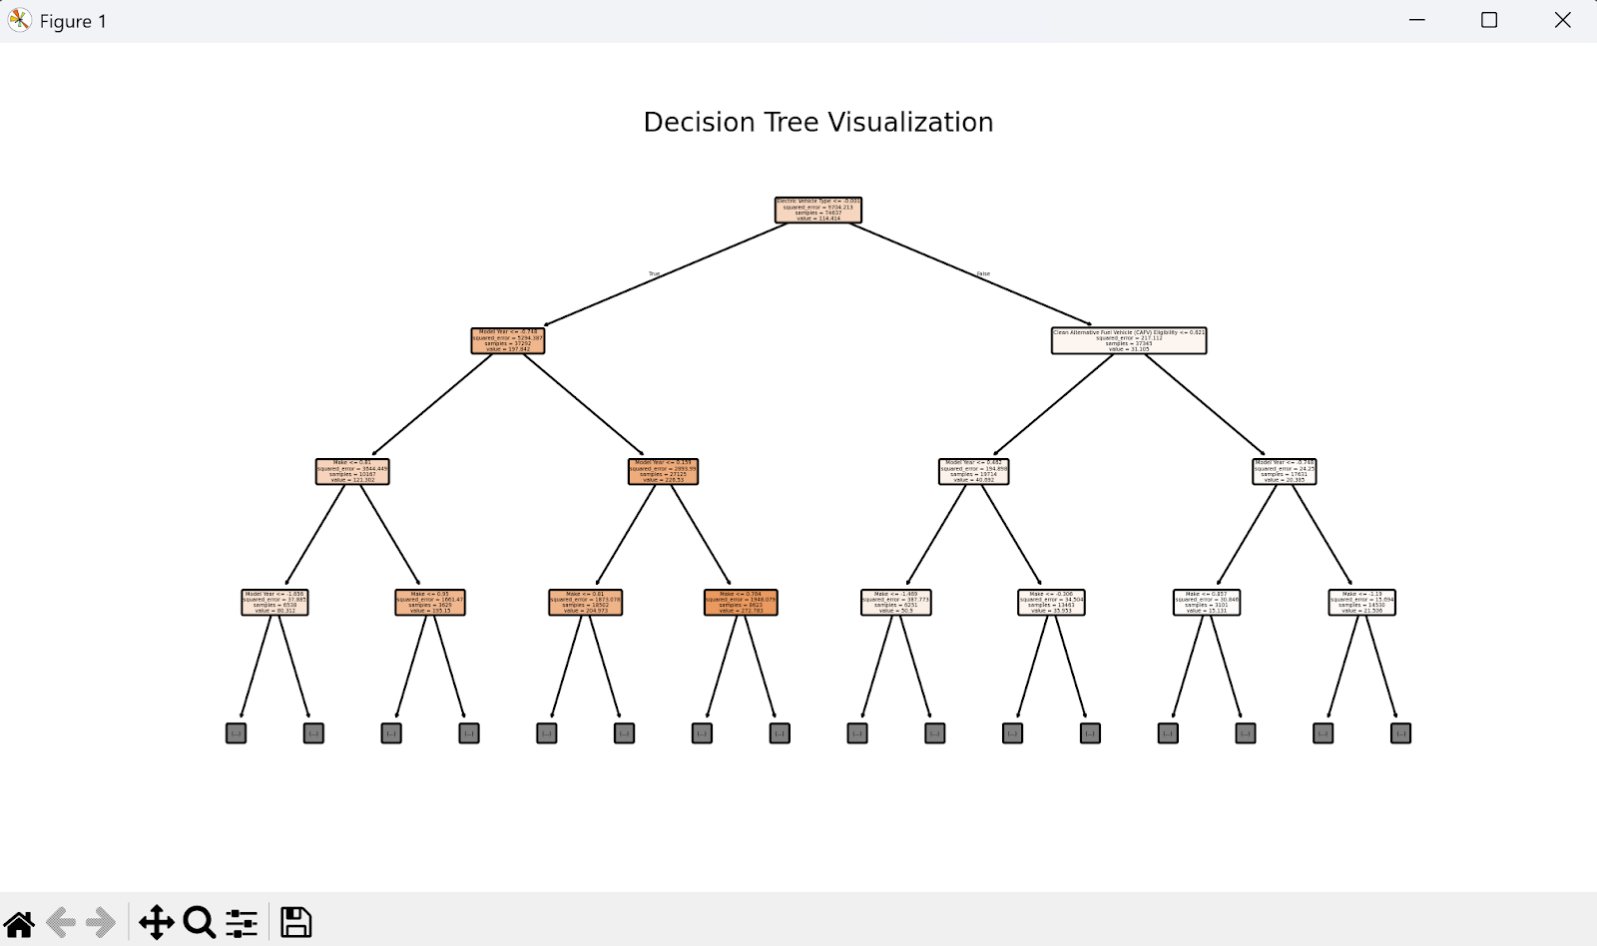
MODELLI UTILIZZATI
Decision Tree: Ha una struttura ad albero, che consiste in un nodo radice, rami , nodi interni e nodi foglia. Ogni nodo interno rappresenta l’esito del test, e ogni nodo foglia rappresenta un’etichetta di classe(decisione presa dopo il calcolo di tutti gli attributi).

Slide 7
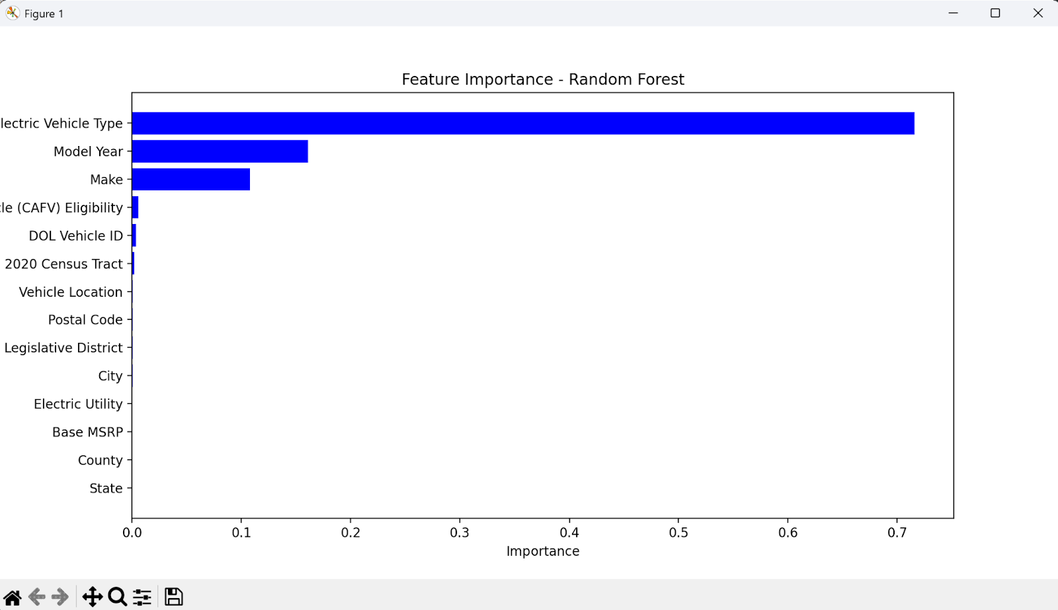
I MODELLI UTILIZZATI
Random Forest: combina l’output di più alberi di decisione per raggiungere un singolo risultato. Può essere utilizzato sia per problemi di classificazione che di regressione. Questo algoritmo mantiene la sua accuratezza formando un insieme di alberi di decisione.

Slide 8
Risultati e analisi
Dopo l’addestramento, i modelli sono stati testati su dati nuovi. Di seguito le prestazioni ottenute:
Modello | MAE | MSE | RMSE | R² Score | Tempo di addestramento
Decision Tree | 3.75 | 155.5 | 12.44 | 0.98 | 0.42s
Random Forest | 3.59 | 92.0 | 9.59 | 0.99 | 30.45s

Slide 9
Risultati e analisi
Il modello Random Forest risulta il migliore rispetto al Decision Tree, per i seguenti motivi:
✅ Errore più basso
MAE (Mean Absolute Error) più basso: 3.60 vs 3.76, indica che le predizioni sono mediamente più vicine ai valori reali.
MSE (Mean Squared Error) più basso: 92.09 vs 155.5, quindi il modello fa meno errori grandi.
Il RMSE (Root Mean Squared Error) misura l'errore medio quadratico in unità reali e indica quanto le predizioni si discostano dai valori reali. Decision Tree ha un RMSE più basso, suggerendo che in questo caso le sue predizioni sono più vicine ai valori reali rispetto a Random Forest.
✅ R² Score più alto
0.99 vs 0.98, significa che Random Forest spiega meglio la variabilità dell'autonomia dei veicoli rispetto al Decision Tree.

Slide 10
Risultati e analisi
✅ Maggiore robustezza e generalizzazione
Random Forest utilizza più alberi per ridurre il rischio di overfitting rispetto a un singolo Decision Tree. Questo si riflette in predizioni più stabili e accurate su nuovi dati.
❗ Contro di Random Forest
Tempo di addestramento molto più lungo (30.45s vs 0.42s), ma in questo caso il miglioramento della precisione compensa il costo computazionale.
Conclusione Random Forest è il modello migliore perché offre maggiore accuratezza e capacità di generalizzazione, anche se richiede più tempo per l'addestramento.

Slide 11
CONSIDERAZIONI FINALI
I risultati di questo progetto dimostrano come il Machine Learning possa essere utilizzato efficacemente per la previsione dell'autonomia dei veicoli elettrici.
Il modello Random Forest ha mostrato le migliori prestazioni, confermando la sua robustezza nella gestione di dati complessi. L'analisi della feature importance ha evidenziato che l'anno di produzione e il tipo di veicolo sono variabili chiave nella determinazione dell'autonomia.
Applicazioni reali: Nell'automotive, aiuta a ottimizzare l'autonomia dei veicoli e a simulare nuovi modelli. Per le infrastrutture di ricarica, permette di pianificare strategicamente le colonnine e ottimizzare i percorsi. Infine, supporta la sostenibilità e le smart cities aiutando le istituzioni a sviluppare politiche più efficienti per la mobilità elettrica.

